Slide 1
Presentazione Valutazione Sperimentale
Ingegneria dei dati
Homework #3
Repository GitHub: https://github.com/Elisabetta99/homework3.git
Elisabetta Giordano
Maria Ludovica Mallardo
Riccardo Spizzichino

Slide 2
Package e Classi
Package File Writer
WriterFile: scrittura su file del tempo impiegato, della query ed elementi mappa
Package main
Main: richiamo del parser, lettura file, stampa delle statistiche
Package MergeList
InvertedIndex: indicizzamento tabelle
MergeList
Package Struttura Tabelle
Celle
Coordinate
MaxDim
Parser: accede a json prendendo le celle delle tabelle, ne ottiene gli oggetti e li aggiunge ad un documento
Tabelle: prende una collezione non ordinata di celle e restituisce una mappa di colonne

Slide 3
Classe Inverted Index
Implementa un indice di databse che memorizza una mappatura dal contenuto come parole o numeri aggiungendole ad un documento.
Contiene il metodo indexing che prende in input una tabella e tokenizza le celle. Per ogni token viene creata una posting list di puntatori, che vengono indicizzati e aggiunti ad un documento.

Slide 4
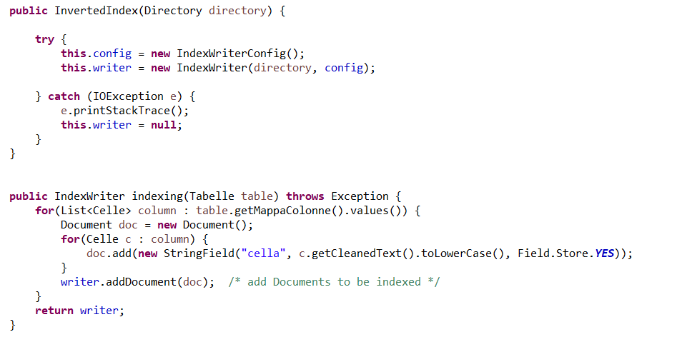
Metodo InvertedIndex:

Slide 5
MergeList
Contiene due metodi :
MergeList metodo principale prende in input la colonna di query accedendo in lettura agli indici invertiti. Inizializza una prima mappa set2count in cui la chiave è il documento mentre il valore è il numero di volte in cui il documento corrisponde alla query.
SortByValue metodo che ordina per valore la mappa set2count e seleziona i top k-value

Slide 6
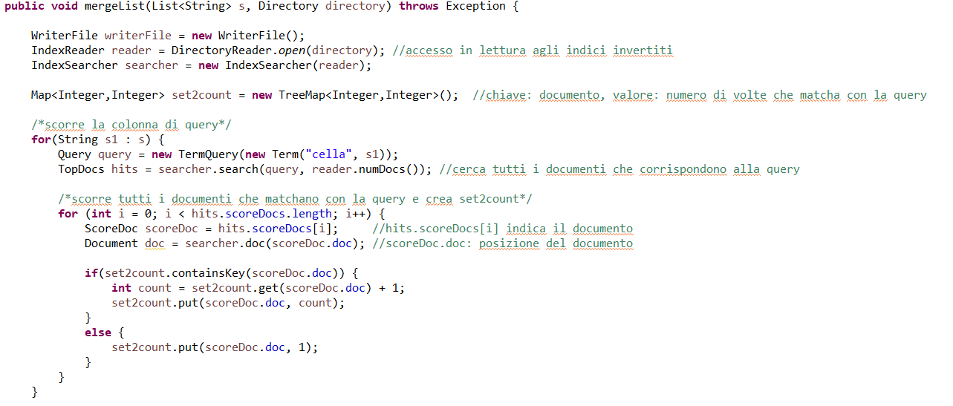
Primo metodo: mergeList

Slide 7
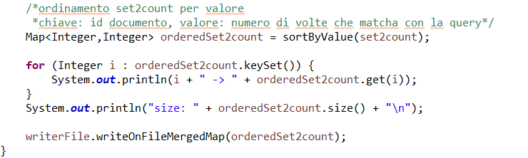
Primo metodo: mergeList

Slide 8
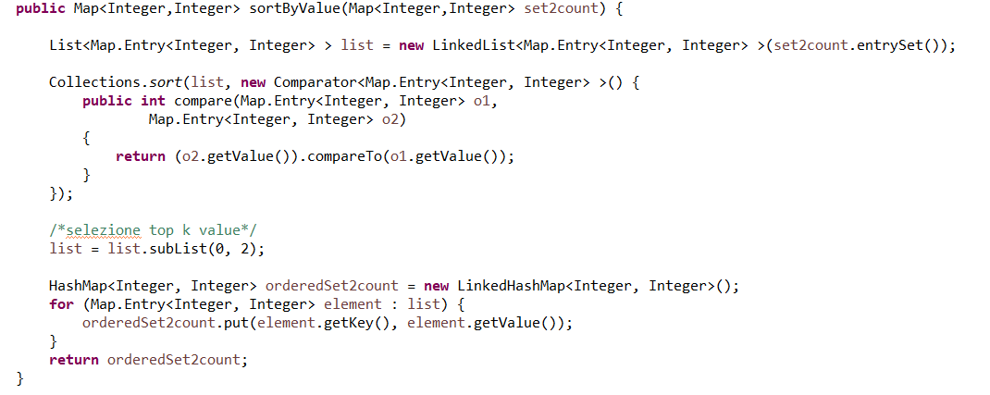
Secondo metodo: sortByValue

Slide 9
Problematiche riscontrate
Inizialmente il Parser era stato effettuato con uno scanner ciò funzionava con le tabelle di grandezza limitata
Per processare il file più pesante sono state usate le librerie json apposite

Slide 10

Considerazioni Generali
Il tempo di lettura di MergeList è lineare rispetto al numero di token abbinati. Questo non è un grosso problema quando gli insiemi hanno meno di qualche centinaio di token
Con tabelle di grandi dimensioni, gli insiemi estratti dalle colonne possono facilmente avere migliaia o addirittura milioni di token.
Pertanto, un un approccio migliore potrebbe essere quello di ridurre il numero di posting list lette.

